Slide 2
Tempo perdido ou vida perdida?
TEMA 05

Slide 3
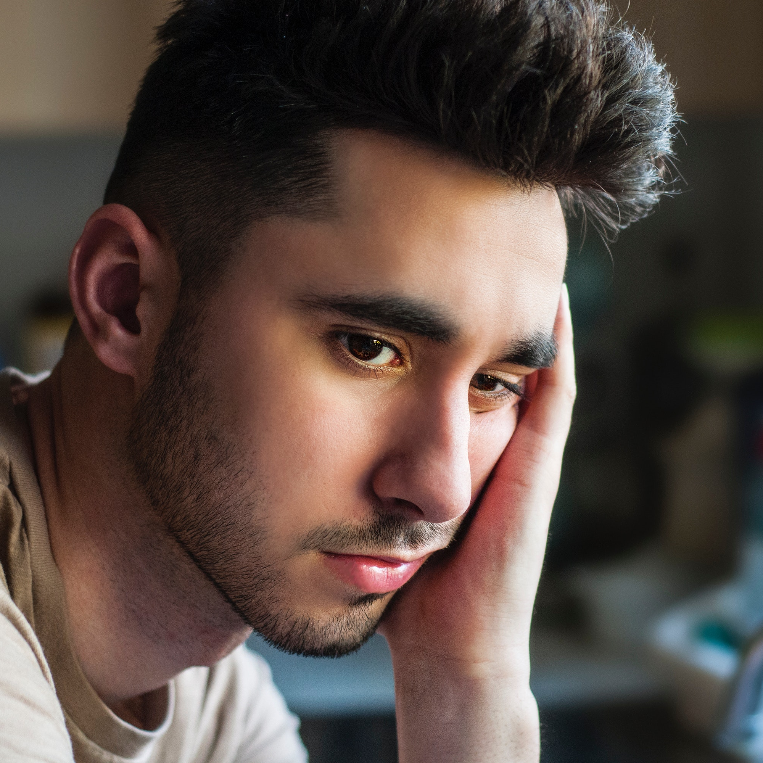
Será que o gosto por viver se perdeu?

Slide 4
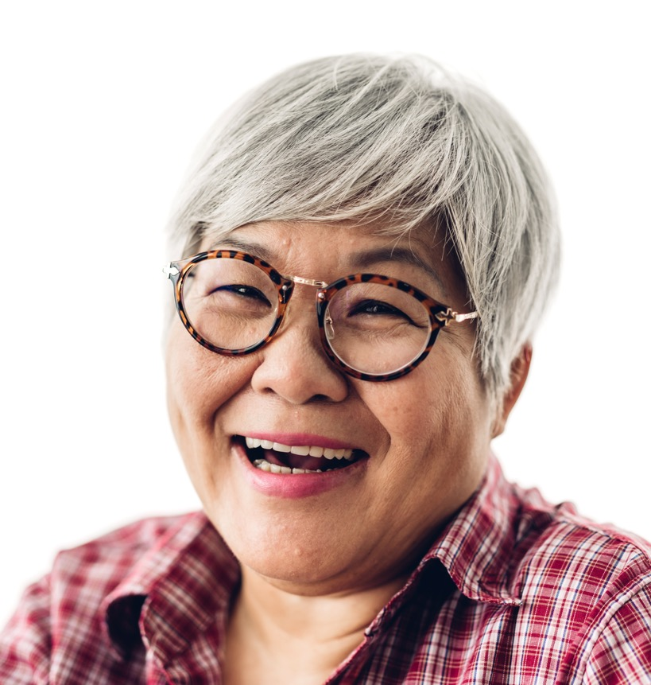
nunca é tarde para viver a vida em abundância.

Slide 5
E eis que alguém, aproximando-se, lhe perguntou: Mestre, que farei eu de bom, para alcançar a vida eterna?
Mateus 19:16

Slide 6
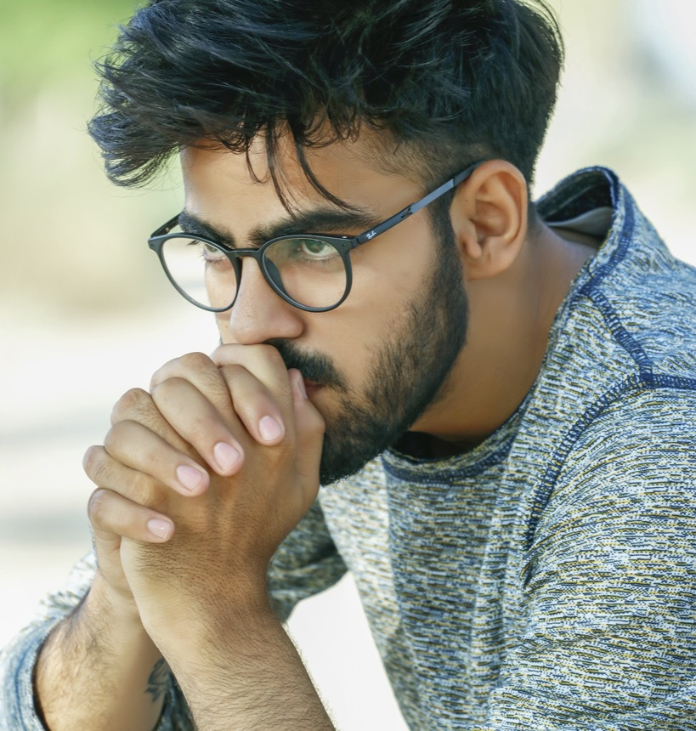
Como ter a vida eterna?

Slide 7
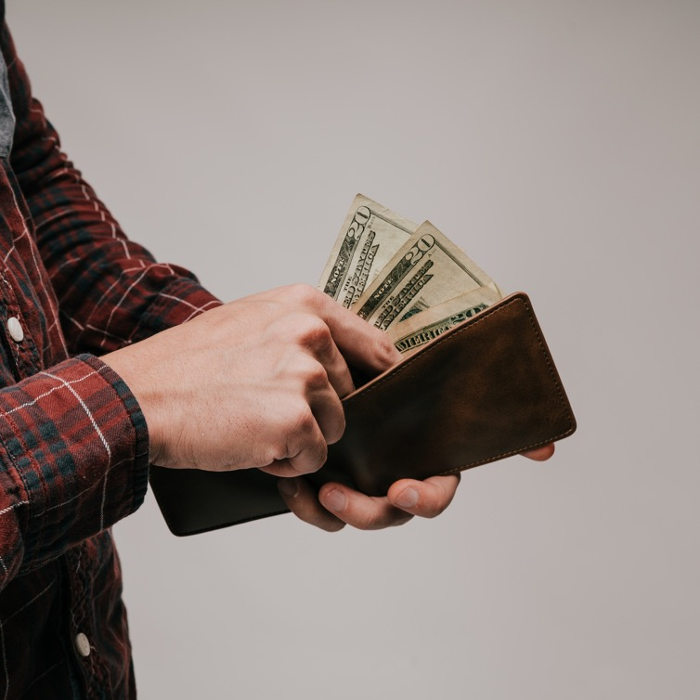
Qual é o preço da vida eterna?

Slide 8
“retirou-se triste, porque possuía muitas propriedades”.
Mt 19:22

Slide 9
É possível se salvar?

Slide 10
“Aos homens é isso impossível,
mas a Deus tudo é possível”.
Mt 19:26

Slide 11
Deus ainda pode salvar.

Slide 12
“conquistar até o impossível”.

Slide 13
“Eis que nós tudo deixamos e te seguimos; que será, pois, de nós?”
Mt 19:27

Slide 14
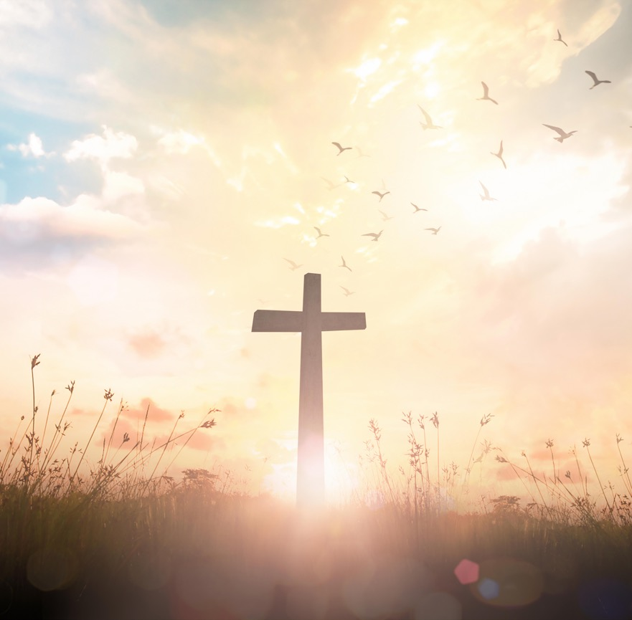
A salvação está disponível para todos, não é impossível!

Slide 15
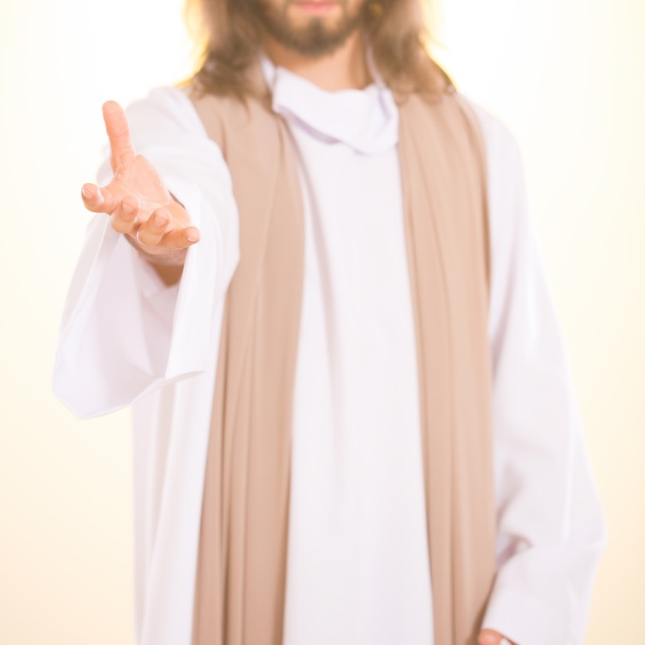
A salvação é uma iniciativa divina

Slide 16
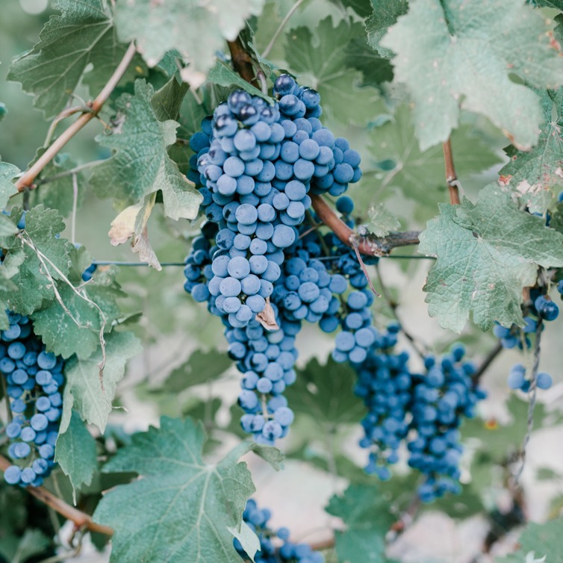
O patrão saiu para procurar trabalhadores para sua vinha.

Slide 17
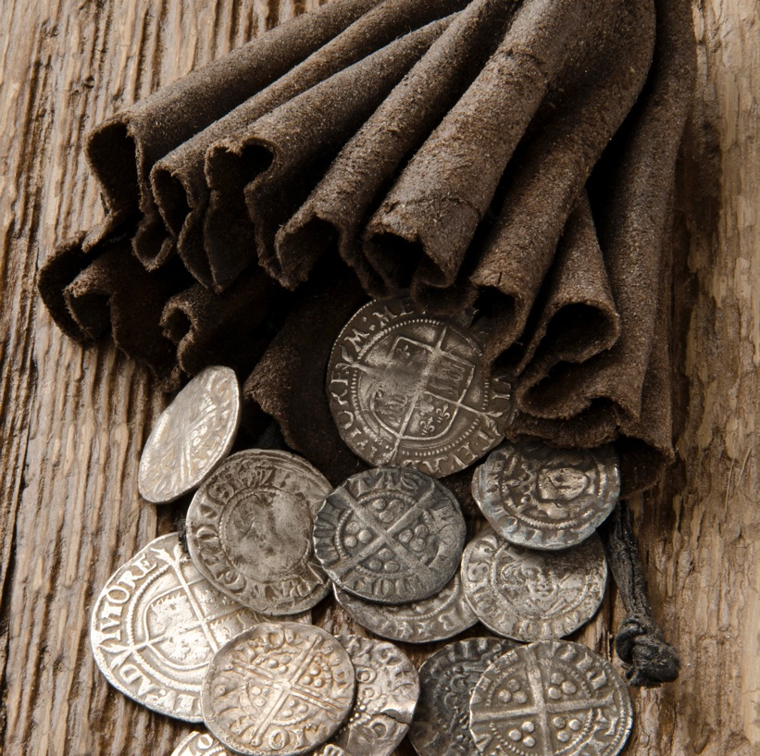
“Sem dúvida ele nos pagará mais. Afinal, trabalhamos mais do que eles…”.

Slide 18
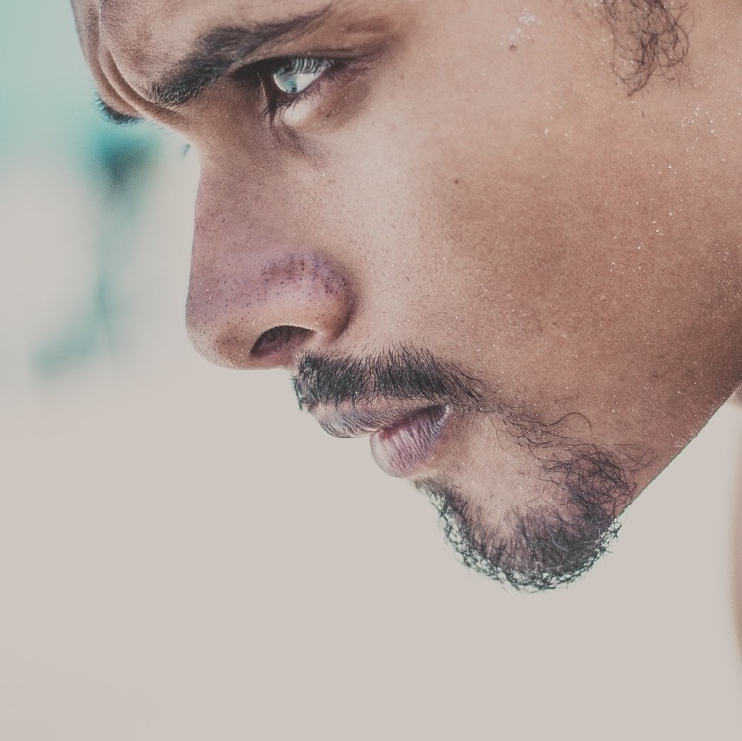
Ofendidos por sua generosidade e bondade.

Slide 19
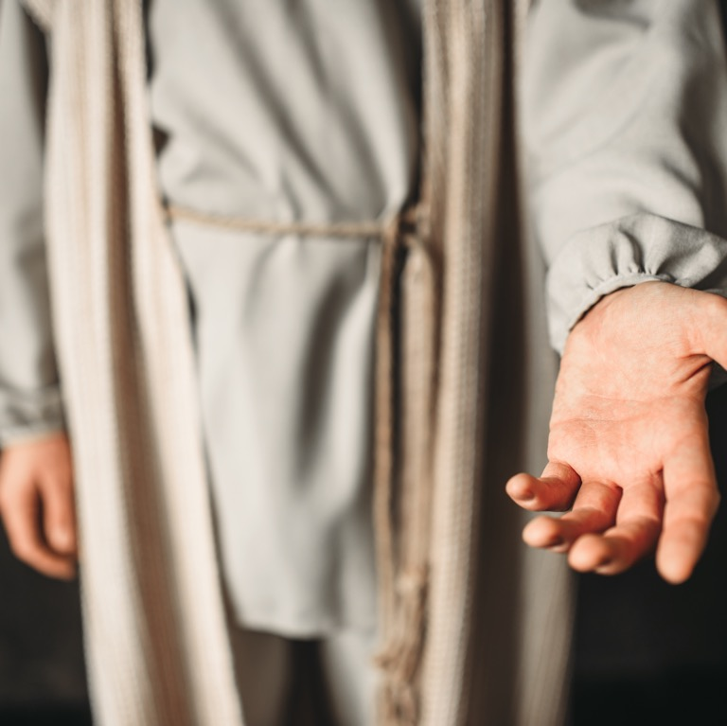
A salvação é uma iniciativa divina, não é uma exigência humana.

Slide 20
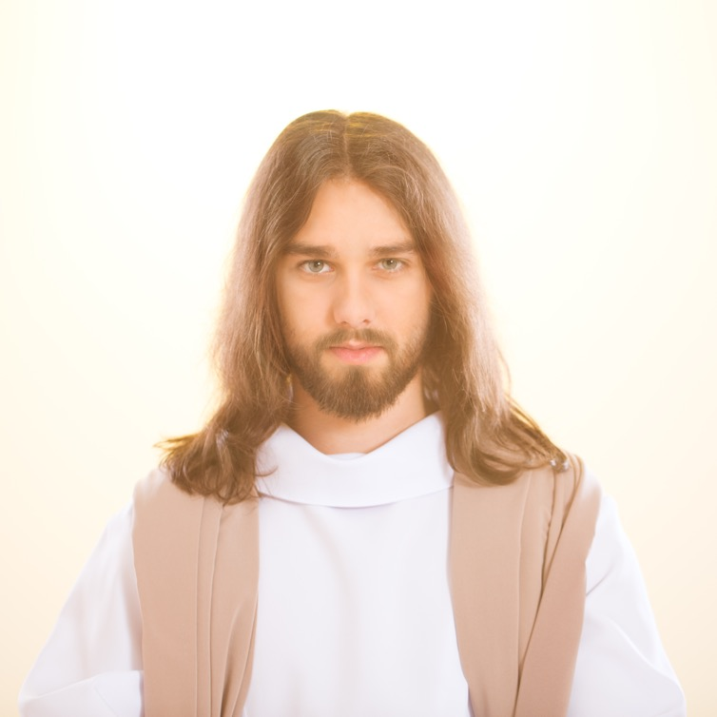
A bondade e o amor de Deus são o fundamento e a garantia da salvação de todos.

Slide 21
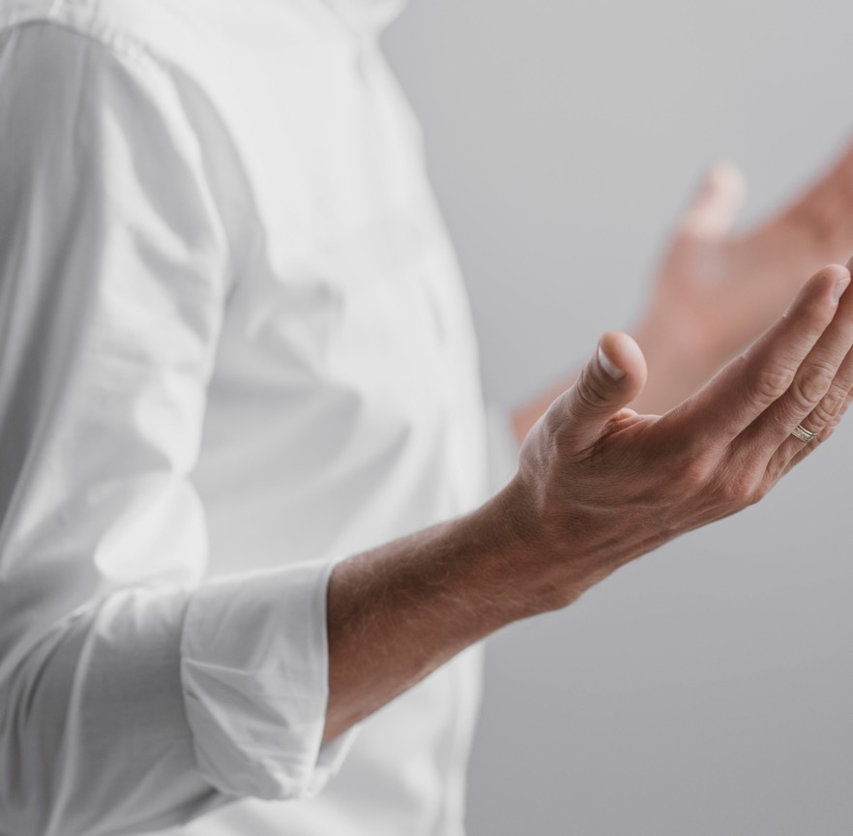
A salvação requer uma resposta humana

Slide 22
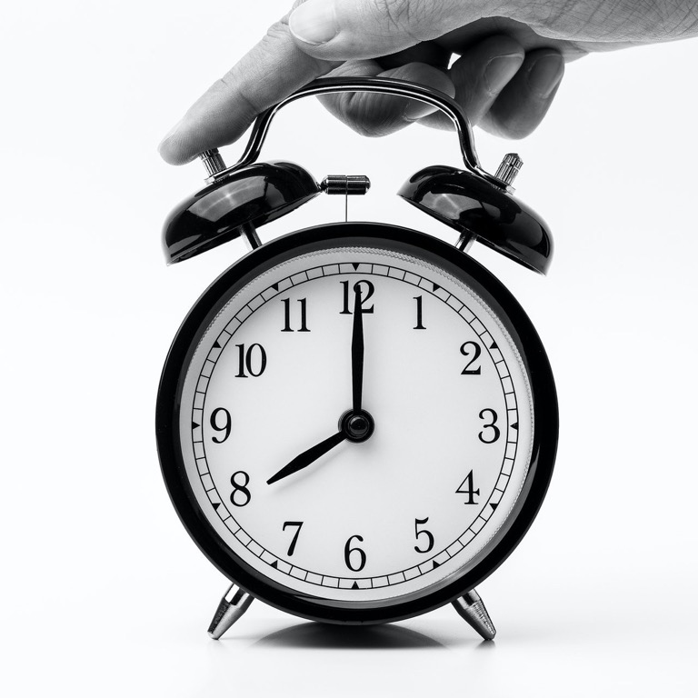
Oportunidades e o tempo.

Slide 23
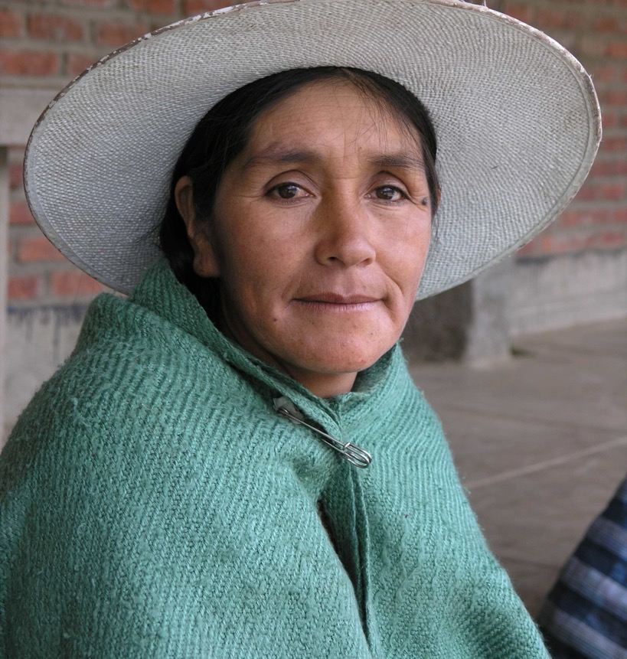
Já perdi muito tempo, para mim é tarde”.

Slide 24
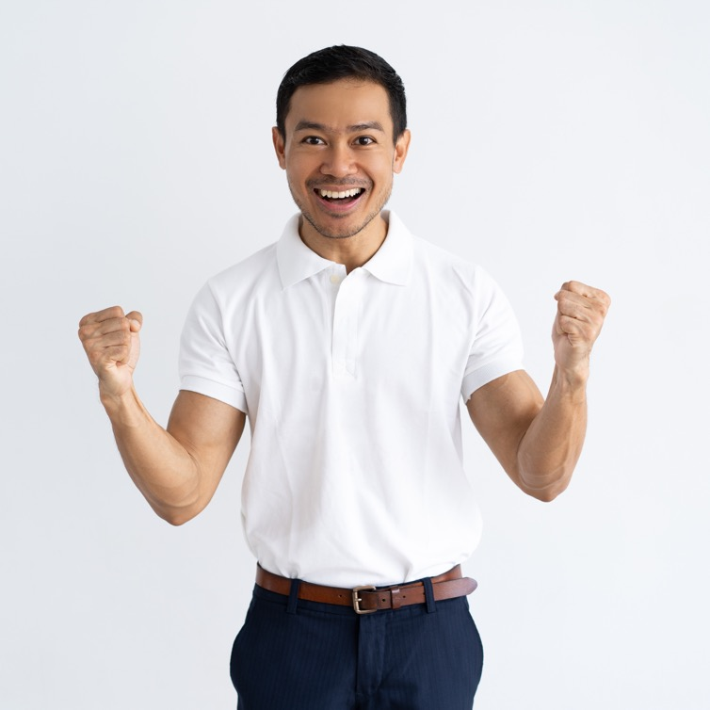
Se aceitarmos o convite de nosso Senhor, nossa vida terá sentido.

Slide 25
Nem todos compreendem a urgente necessidade que o sacrifício na cruz tem.

Slide 26
Nunca é tarde!

Slide 27
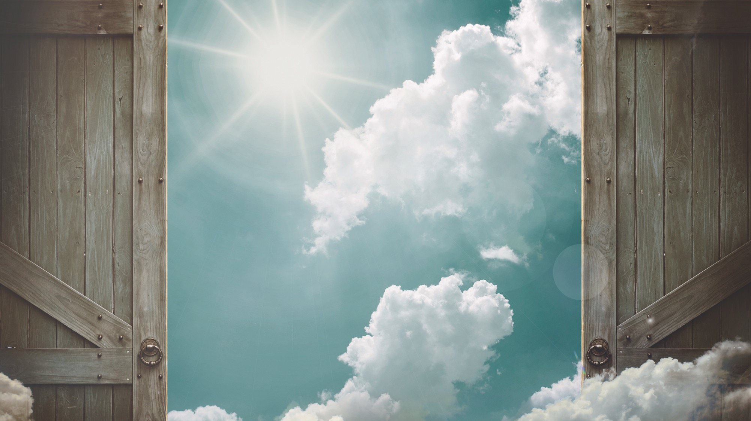
A única coisa que abre as portas do Céu é a graça de Deus.

Slide 28
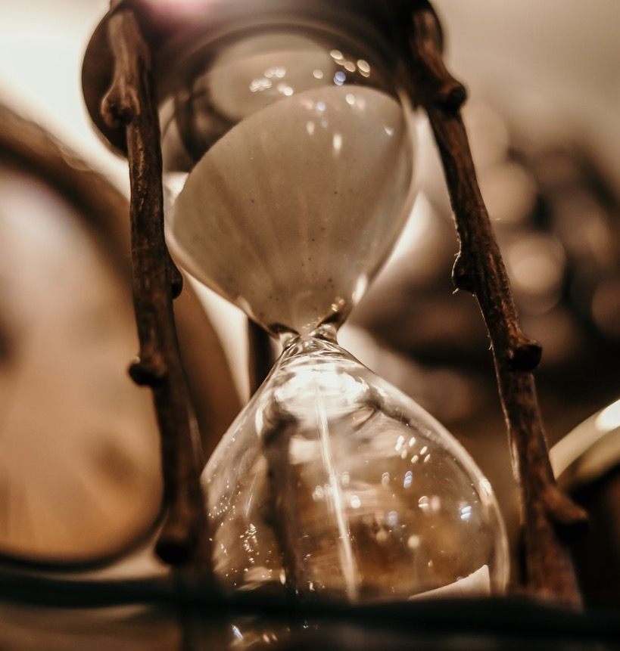
O tempo logo acabará.

Slide 29
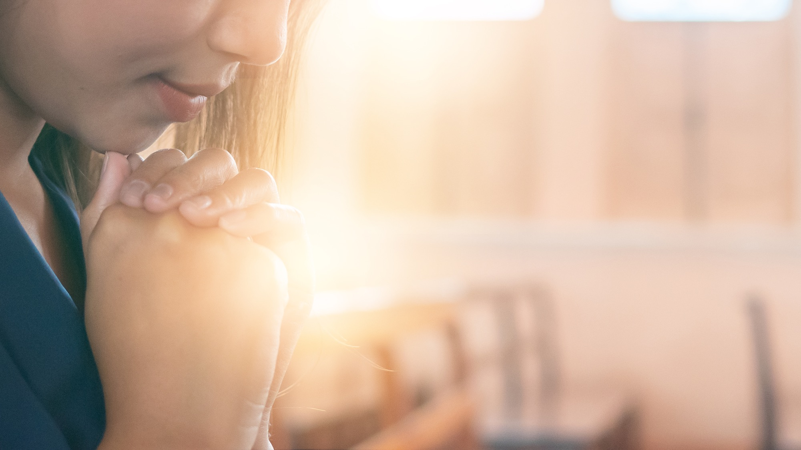
você
ainda tem tempo…

Slide 30
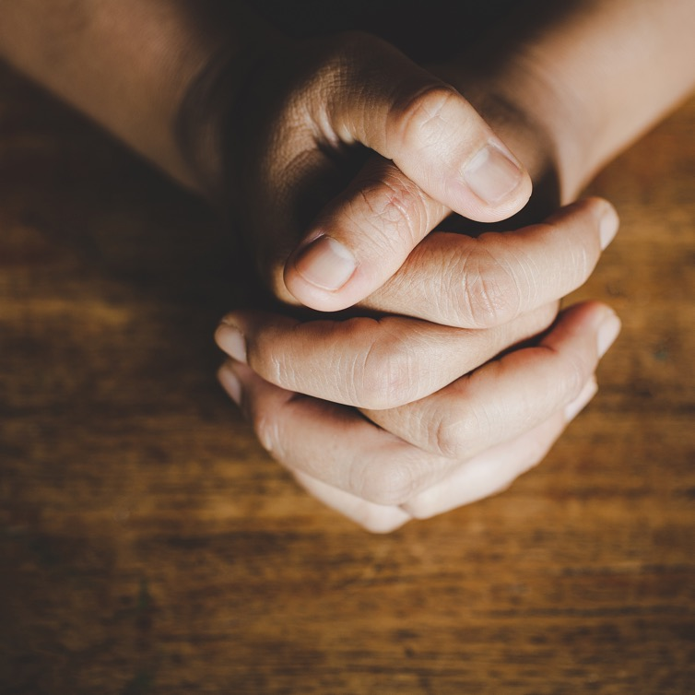
Deus toma a iniciativa para nossa salvação, mas a resposta é de cada um.

Slide 31
Você deseja confiar mais no Pai?

Slide 32
Deseja experimentar a paz que Ele pode conceder a todo aquele que Nele crer?

Slide 33
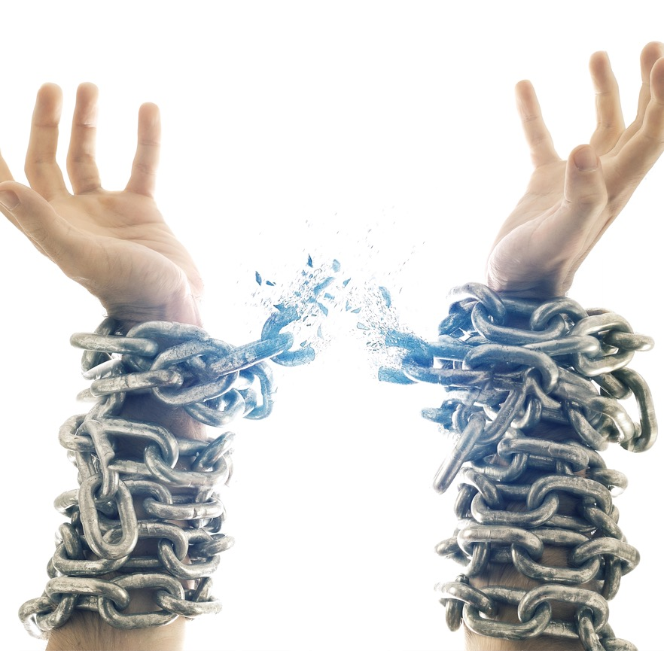
Você pode se libertar de tudo isso e começar de novo, leve, curado, feliz!

Slide 34
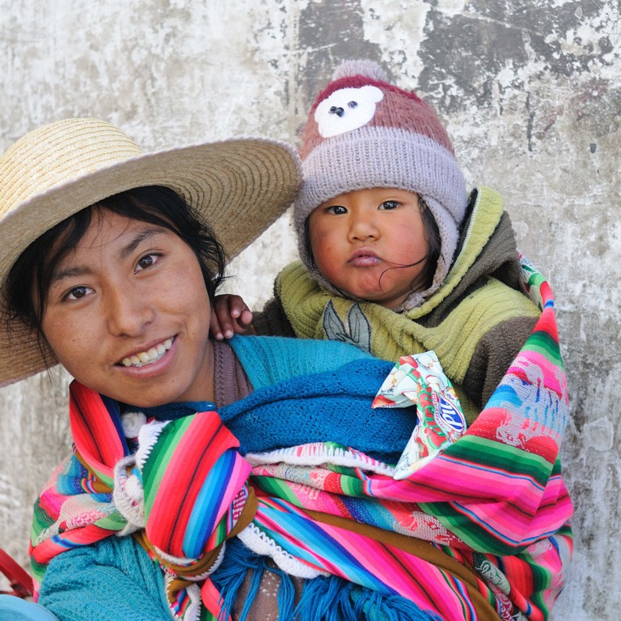
Deus tem um lindo plano para sua vida.

Slide 35
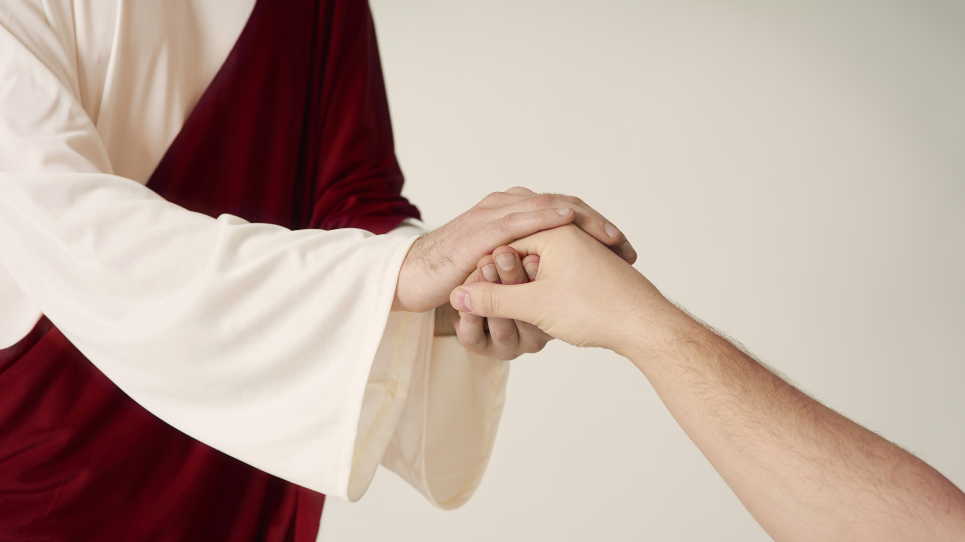
Jesus está aqui no meio de nós, segurando sua mão.

Slide 36
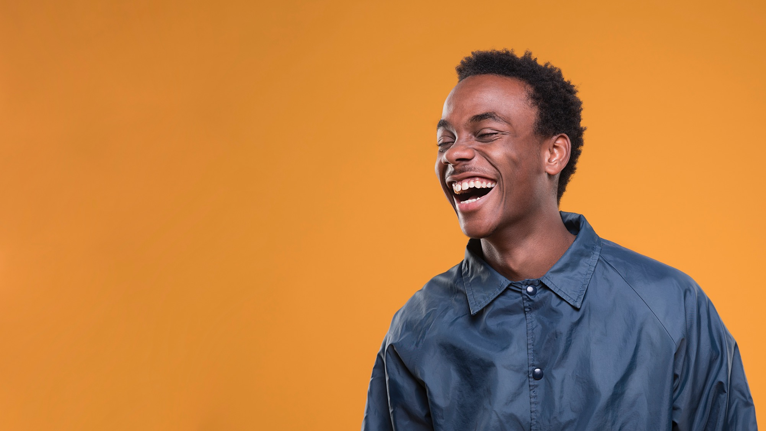
Comece
hoje uma
nova vida!

Slide 37
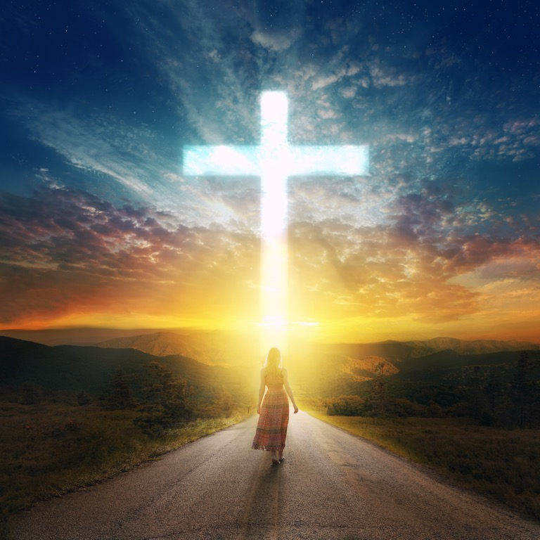
comece agora uma caminhada vitoriosa!

